Slide 1
Спортивные игры
Волейбол

Slide 2
Хоккей

Slide 3
Футбол

Slide 4
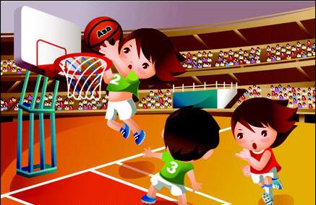
Баскетбол

Slide 5
Теннис

